Slide 1




Final Project Presentation
Nomor Kelompok: 3
Nama Mentor: Rachmadio Noval L.
Nama:
Muhammad Ghossani Akhdan
Asri Rahmi Putri
Machine Learning Class
Program Studi Independen Bersertifikat
Zenius Bersama Kampus Merdeka

Slide 2
Petunjuk
Latar Belakang
Waktu presentasi adalah 5 menit (tentatif, tergantung dari banyaknya kelompok yang mendaftarkan diri)
Waktu tanya jawab adalah 5 menit
Silakan menambahkan gambar/visualisasi pada slide presentasi
Upayakan agar tetap dalam format poin-poin (ingat, ini presentasi, bukan esai)
Jangan masukkan code ke dalam slide presentasi (tidak usah memasukan screenshot jupyter notebook)
© 2022 Program Studi Independen Bersertifikat Zenius Bersama Kampus Merdeka

Slide 3

Latar Belakang
Explorasi Data dan Visualisasi
Modelling
Kesimpulan
Daftar Isi
© 2022 Program Studi Independen Bersertifikat Zenius Bersama Kampus Merdeka
Notes:
Section list

Slide 4


Latar Belakang
PUT THE TOPIC HERE AS OVERHEAD
Pendahuluan
© 2022 Program Studi Independen Bersertifikat Zenius Bersama Kampus Merdeka
Notes:
Stopper or section title

Slide 5
Latar Belakang Project
Latar Belakang
Sumber Data: https://www.kaggle.com/datasets/barun2104/telecom-churn?datasetId=567482
Problem: classification
Tujuan:
Perusahaan yang memiliki data behaviour customer yang meninggalkan layanan (churn), setiap baris dan data merepresentasikan behaviour customer
Memprediksi mengapa customer meninggalkan layanan
Diperlukan model yang membantu perusahaan agar customer tetap menggunakan layanan
© 2022 Program Studi Independen Bersertifikat Zenius Bersama Kampus Merdeka

Slide 6
Business Understanding
EDA and Visualization
Apasih “Churn” itu?
-> Tingkat pelanggan yang berpindah services ke layanan lain (unsubscribe)
Churn penting banget ya? Gimana sih pengaruhnya ke bisnis?
-> Survei dari Bain & Company menyebutkan kalau pelanggan yang setia kemungkinan akan menghabiskan 67% lebih banyak uang mereka untuk kembali membeli produk atau layanan. Sementara untuk menggaet pembeli baru lebih banyak membutuhkan biaya operasional.
Penyebabnya churn itu apa?
© 2022 Program Studi Independen Bersertifikat Zenius Bersama Kampus Merdeka

Slide 7
Explorasi Data dan Visualisasi
PUT THE TOPIC HERE AS OVERHEAD
Explorasi Data dan Visualisasi
© 2022 Program Studi Independen Bersertifikat Zenius Bersama Kampus Merdeka
Notes:
Stopper or section title

Slide 8
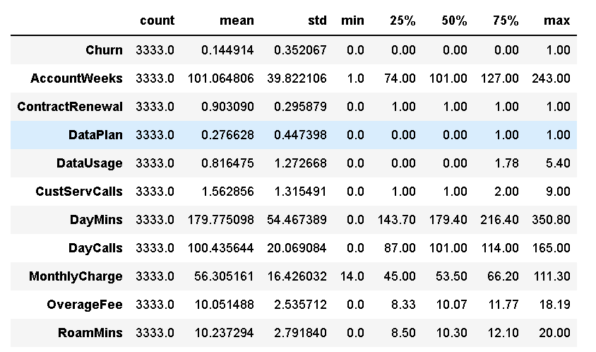
Data Cleansing
EDA and Visualization
Setelah dilakukan pengecekan, tidak terdapat data yang Null dan semua data bertipe numerik
Dataset yang terdiri dari 3333 baris dan 11 kolom
© 2022 Program Studi Independen Bersertifikat Zenius Bersama Kampus Merdeka

Slide 9
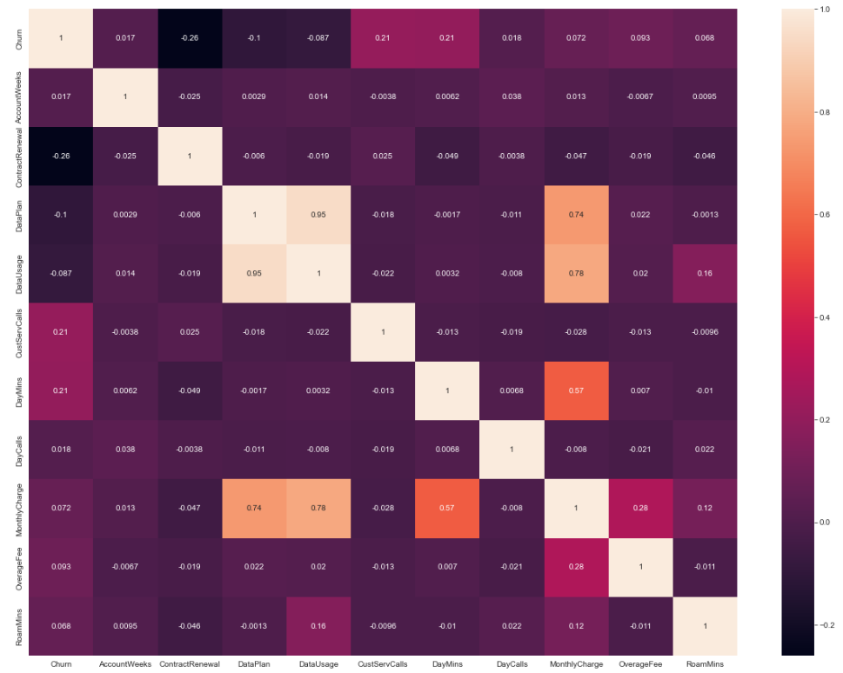
Exploratory Data Analysis
EDA and Visualization
Pada Heatmap disamping, terdapat beberapa korelasi diantaranya: Data Plan - Data Usage, Data plan - Monthly Charge, DayMins - Monthly Charge, Monthly Charge - Overage Fee.
© 2022 Program Studi Independen Bersertifikat Zenius Bersama Kampus Merdeka

Slide 10
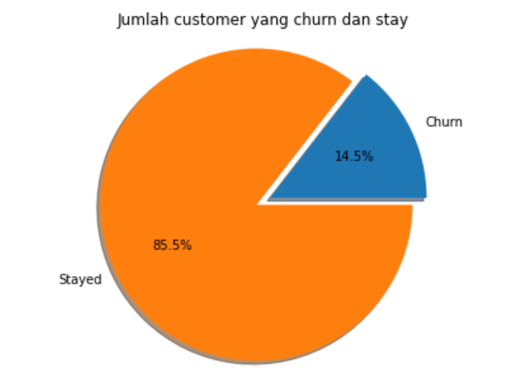
Exploratory Data Analysis
EDA and Visualization
Dapat dilihat pada visualisasi disamping, dataset yang sangat tidak seimbang akan menghasilkan model yang bias terhadap 'Churn'.
85% customer stayed atau masih tetap menggunakan jasa dan 14,5% lainnya "churn" atau sebanyak 483 orang
© 2022 Program Studi Independen Bersertifikat Zenius Bersama Kampus Merdeka

Slide 11
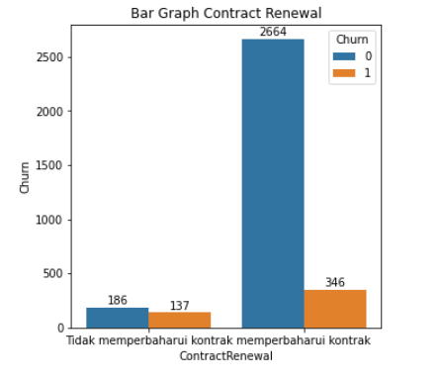
Exploratory Data Analysis
EDA and Visualization
90% dari customer memperbaharui kontrak
Jumlah customer churn yang memperbaharui kontrak lebih tinggi dibandingkan churn yang tidak memperbaharui kontrak (0).
© 2022 Program Studi Independen Bersertifikat Zenius Bersama Kampus Merdeka

Slide 12
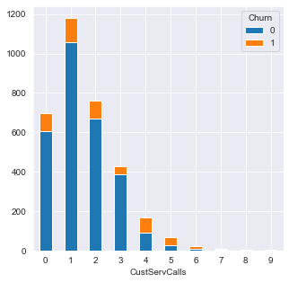
Exploratory Data Analysis
EDA and Visualization
Semakin banyak customer melakukan panggilan ke CS, maka akan semakin rentan untuk churn.
© 2022 Program Studi Independen Bersertifikat Zenius Bersama Kampus Merdeka

Slide 13
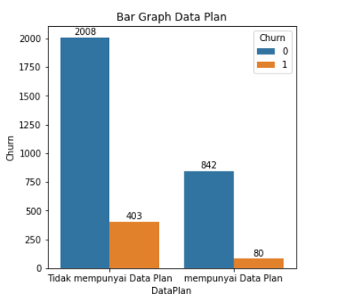
Exploratory Data Analysis
EDA and Visualization
Dari keseluruhan dataset, 60% dari customer tidak mempunyai data plan
pada grup yang tidak mempunyai data plan, churnnya (1) lebih tinggi dibanding yang mempunyai data plan
0 di DataUsage kemungkinan banyak karena faktor customer yang tidak mempunyai data plan
© 2022 Program Studi Independen Bersertifikat Zenius Bersama Kampus Merdeka

Slide 14
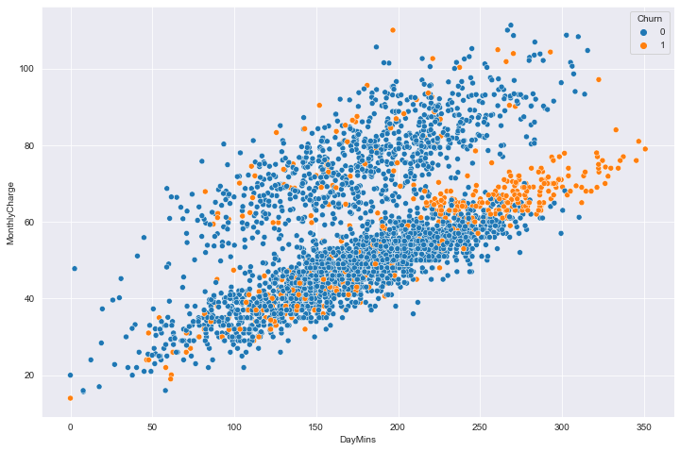
Exploratory Data Analysis
EDA and Visualization
Dapat kita lihat pada scatterplot di samping, customer yang memiliki tagihan bulanan antara 60 - 80$ dan dengan dayMins di atas 200 lebih cenderung untuk churn.
© 2022 Program Studi Independen Bersertifikat Zenius Bersama Kampus Merdeka

Slide 15
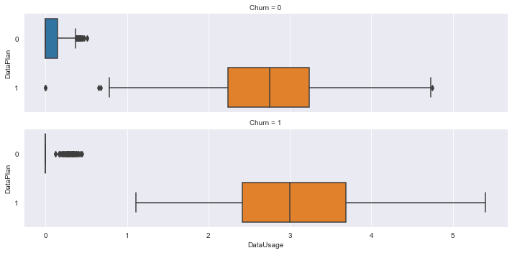
Exploratory Data Analysis
EDA and Visualization
Customer yang mempunya data plan mempunyai tingkat penggunaan data rata-rata yang lebih tinggi daripada yang tidak memiliki dataplan.
Dapat dilihat, customer yang churn menggunakan rata-rata data lebih banyak daripada yang tidak churn.
© 2022 Program Studi Independen Bersertifikat Zenius Bersama Kampus Merdeka

Slide 16
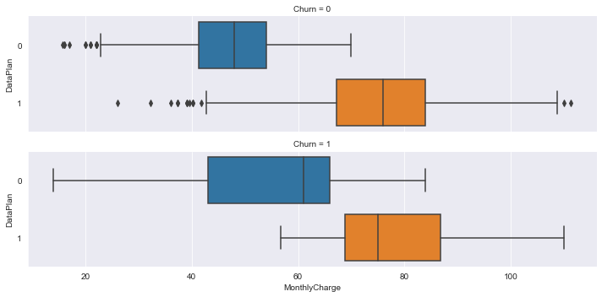
Exploratory Data Analysis
EDA and Visualization
Biaya perbulan yang dibebankan untuk yang menggunakan data plan cenderung tinggi.
© 2022 Program Studi Independen Bersertifikat Zenius Bersama Kampus Merdeka

Slide 17
Exploratory Data Analysis
EDA and Visualization
© 2022 Program Studi Independen Bersertifikat Zenius Bersama Kampus Merdeka

Slide 18
Modelling
PUT THE TOPIC HERE AS OVERHEAD
Modelling
© 2022 Program Studi Independen Bersertifikat Zenius Bersama Kampus Merdeka
Notes:
Stopper or section title

Slide 19
Modelling
Modelling
Pada tahap pemodelan, dataset dibagi menjadi dua bagian:
Data train 80% sebesar dari total data
Data test 20% sebesat dari total data
Tahap 1: Melakukan pemodelan
Logistic Regression
Decision Tree
Random Forest
KNN
Gradient Boosting
Dan parameter terbaik didapatkan oleh
Gradient Boosting dengan akurasi 0.9355 atau setara dengan 93.55% dan disusul dengan Random Forest senilai 93.40%
© 2022 Program Studi Independen Bersertifikat Zenius Bersama Kampus Merdeka

Slide 20
Modelling
Modelling
Tahap 2: Melakukan Peningkatan akurasi
Peningkatan akurasi dilakukan dengan melakukan resampling pada data serta dengan melakukan hyperparameter tuning pada model.
Hypereparameter dilakukan dengan modul SearchGridCV
© 2022 Program Studi Independen Bersertifikat Zenius Bersama Kampus Merdeka

Slide 21
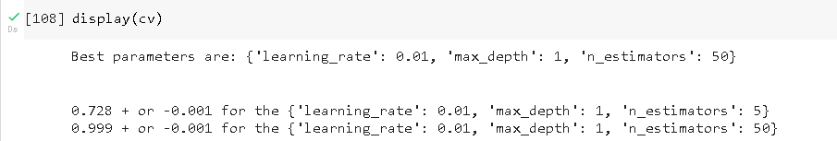
Modelling
Hasil dari proses GridSearchCV dilihat pada gambar diatas, kita dapat memilih parameter yang terbaik dari hasil yang tertera. Pada hasil diatas parameter terbaiknya adalah {'learning_rate': 0.01, 'max_depth': 1, 'n_estimators': 50} yaitu dengan skor 0.999 untuk dilewatkan ke dalam pipeline yang telah kita buat.
© 2022 Program Studi Independen Bersertifikat Zenius Bersama Kampus Merdeka

Slide 22
Conclusion
PUT THE TOPIC HERE AS OVERHEAD
Conclusion
© 2022 Program Studi Independen Bersertifikat Zenius Bersama Kampus Merdeka
Notes:
Stopper or section title

Slide 23
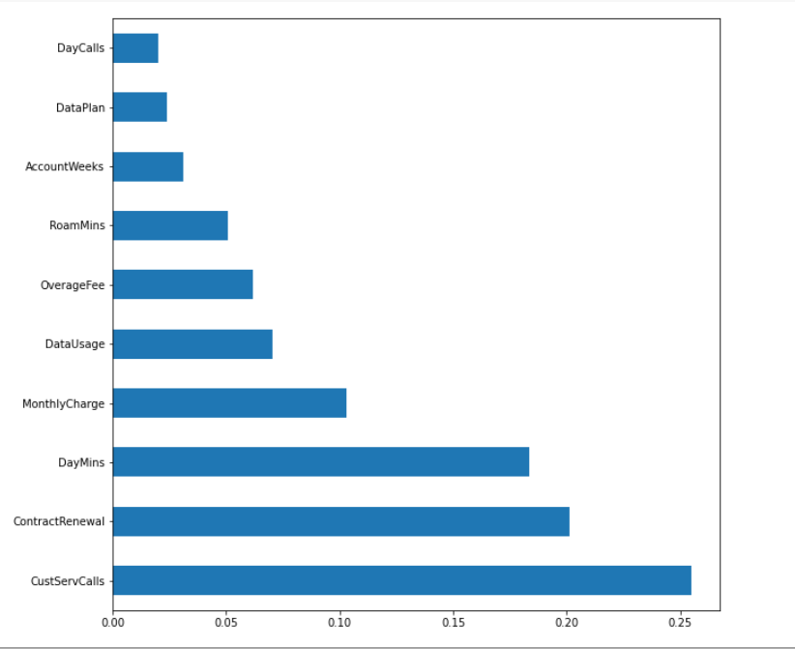
Feature Selection
Modelling
DayCalls adaalah fitur yang paling sedikit untuk churn
CustServCalls adalah fitur yang paling banyak mempengaruhi pelanggan untuk churn, lalu disusul oleh Contract Renewal
© 2022 Program Studi Independen Bersertifikat Zenius Bersama Kampus Merdeka

Slide 24
Kesimpulan
Modelling
Dari data hasil modeling didapatkan beberapa faktor yang harus diperhatikan agar dapat menurunkan tingkat churn:
Mengoptimalisasi biaya panggilan dan biaya data.
Membuat paket data telepon bagi yang sering melakukan panggilan.
Menawarkan dataplan bagi yang menggunakan data namun belum memiliki data plan.
Memberikan dan menawarkan paket data yang lebih menarik.
© 2022 Program Studi Independen Bersertifikat Zenius Bersama Kampus Merdeka

Slide 25

Terima kasih!
Ada pertanyaan?

